Slide 1

μC/OS-II的
任务管理

Slide 2
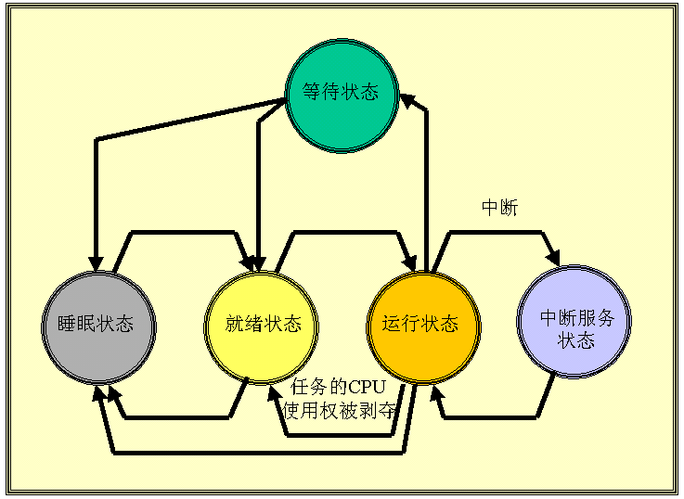

正在运行的任务，需要等待一段时间或需要等待一个事件发生再运行时，该任务就会把CPU的使用权让给别的任务而使任务进入等待状态。
任务在没有被配备任务控制块或被剥夺了任务控制块时的状态叫做任务的睡眠状态
一个正在运行的任务一旦响应中断申请就会中止运行而去执行中断服务程序，这时任务的状态叫做中断服务状态
任务的状态及其转换
系统为任务配备了任务控制块且在任务就绪表中进行了就绪登记，这时任务的状态叫做就绪状态。
处于就绪状态的任务如果经调度器判断获得了CPU的使用权，则任务就进入运行状态

Slide 3
任务控制块——任务在系统中的身份证
前面谈到，一个任务的任务控制块
的主要作用就是保存该任务的虚拟
处理器的堆栈指针寄存器SP。
其实，随着任务管理工作的复杂性
的提高，它还应该保存一些其他信
息。

Slide 4
任务控制块
由于系统存在着多个任务，于是
系统如何来识别并管理一个任务就是
一个需要解决的问题。识别一个任务
的最直接的办法是为每一个任务起一
个名称。
由于μC/OS-II中的任务都有一个
惟一的优先级别，因此μC/OS-II是用
任务的优先级来作为任务的标识的。
所以，任务控制块还要来保存该
任务的优先级别。

Slide 5
任务控制块
另外，前面也谈到，一个任务在
不同的时刻还处于不同的状态，
显然，记录了任务状态的数据也
应该保存到任务控制块中。
基于上述原因，系统必须为每个任务创建
一个保存与该任务有关的相关信息的数据
结构，这个数据结构就叫做该任务的任务
控制块（TCB）。

Slide 6
任务控制块
任务控制块结构的主要成员
typedef struct os_tcb {
OS_STK *OSTCBStkPtr; //指向任务堆栈栈顶的指针
……
INT8U OSTCBStat; //任务的当前状态标志
INT8U OSTCBPrio; //任务的优先级别
……
} OS_TCB;

Slide 7
任务控制块
任务控制块是不是像
我们人在一个国家中
的身份证？（其实，
系统中的所有资源
都应该有身份证。）

Slide 8
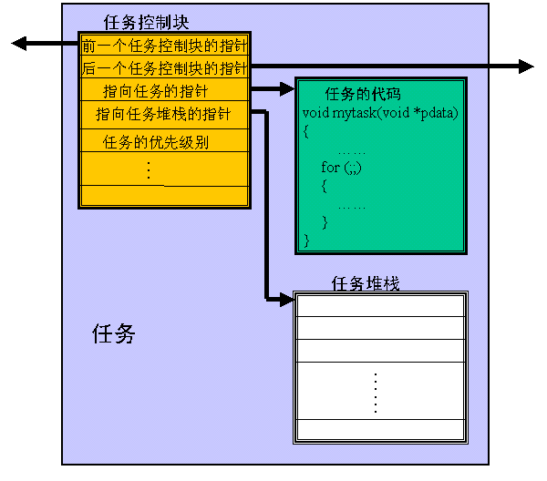

任务在内存中的结构

Slide 9

void MyTask(void *pdata)
{
for (;;)
{
可以被中断的用户代码；
OS_ENTER_CRITICAL( )；//进入临界段（关中断）
不可以被中断的用户代码；
OS_EXIT_CRITICAL( )； //退出临界段（开中断）
可以被中断的用户代码；
}
}
用户任务代码的
一般结构
临界段
于是可以这样说，μC/OS-II任务的代码结构是一个可以带有临界段的无限循环。
无限循环

Slide 10

void OS_TaskIdle(void* pdata)
{
# if OS_CRITICAL_METHOD = = 3
OS_CPU_SR cpu_sr;
#endif
pdata = pdata; //防止某些编译器报错
for(;;)
{
OS_ENTER_CRITICAL( );//关闭中断
OSIdleCtr++; //计数
OS_EXIT_CRITICAL( ); //开放中断
}
}
在多任务系统运行时，系统经常会在某个时间内无用户任务可运行而处于所谓的空闲状态，为了使CPU在没有用户任务可执行的时候有事可做，μC/OS-II提供了一个叫做空闲任务OSTaskIdle( )的系统任务
μC/OS-II规定，一个用户应用程序必须使用这个空闲任务，而且这个任务是不能用软件来删除的
空闲任务只是做了一个计数工作
系统提供的空闲任务
注意！空闲任务中没有调用任务延时函数

Slide 11

μC/OS-II提供的另一个系统任务是统计任务OSTaskStat( )。这个统计任务每秒计算一次CPU在单位时间内被使用的时间，并把计算结果以百分比的形式存放在变量OSCPUsage中，以便应用程序通过访问它来了解CPU的利用率，所以这个系统任务OSTaskStat( )叫做统计任务
系统提供的另一个任务
——统计任务

Slide 12

固定地，系统总是把最低优先级别OS_LOWEST_PRIO自动赋给空闲任务。如果应用程序中还使用了统计任务，系统则会把优先级别OS_LOWEST_PRIO-1自动赋给统计任务，因此用户任务可以使用的优先级别是：0，1，2…OS_LOWEST_PRIO-2，共OS_LOWEST_PRIO-1个
μC/OS_II 把任务的优先权分为64个优先级别，每一个级别都用一个数字来表示。数字0表示任务的优先级别最高，数字越大则表示任务的优先级别越低
用户可以根据应用程序的需要，在文件OS_CFG.H中通过给表示最低优先级别的常数OS_LOWEST_PRIO赋值的方法，来说明应用程序中任务优先级别的数目。该常数一旦被定义，则意味着系统中可供使用的优先级别为：0，1，2，……，OS_LOWEST_PRIO，共OS_LOWEST_PRIO+1个
任务的优先权
及优先级别

Slide 13

typedef unsigned int OS_STK;
//这是系统定义的一个数据类型
在应用程序中定义任务堆栈的栈区非常简单，即定义一个OS_STK类型的一个数组并在创建一个任务时把这个数组的地址赋给该任务就可以了。
例如：
//定义堆栈的长度
#define TASK_STK_SIZE 512
//定义一个数组来作为任务堆栈
OS_STK MyTaskStk[TASK_STK_SIZE];
void main(void)
{
……
OSTaskCreate(
MyTask, //任务的指针
&MyTaskAgu, //传递给任务的参数
&MyTaskStk[?], //任务堆栈栈顶地址
20 //任务的优先级别
);
……
}
在创建用户任务时，要传递任务的堆栈指针和任务优先级别
保存CPU寄存器中的内容及存储任务私有数据的需要，每个任务都应该配有自己的堆栈，任务堆栈是任务的重要的组成部分
任 务 堆 栈

Slide 14
void main(void)
{
……
OSTaskCreate(
MyTask, //任务的指针
&MyTaskAgu, //传递给任务的参数
&MyTaskStk[TASK_STK_SIZE-1],//任务堆栈栈顶地址
20 //任务的优先级别
);
……
}
使用函数OSTaskCreate( )创建任务时，一定要注意所使用的处理器对堆栈增长方向的支持是向上的还是向下的

Slide 15
由于各种处理器的寄存器及对堆栈的操作方式不尽相同，因此该函数需要用户在进行μC/OS-II移植时，应按所使用的处理器由用户来编写!
OSTaskCreate(Task_Uart, (void*)NULL, &TASK_UART_STK[TASK_UART_STKSIZE-1], TASK_UART_PRIOR);
OSTaskCreate (void (*task)(void *pd), void *p_arg, OS_STK *ptos, INT8U prio)
OSTaskStkInit(task, p_arg, ptos, 0);
OS_STK *OSTaskStkInit (void (*task)(void *pd), void *p_arg, OS_STK *ptos, INT16U opt)
{
OS_STK *stk;
opt = opt; /* 'opt' is not used, prevent warning */
stk = ptos; /* Load stack pointer */
*(stk) = (OS_STK)task; /* Entry Point */
*(--stk) = (INT32U)0x14141414L; /* R14 (LR) */
*(--stk) = (INT32U)0x12121212L; /* R12 */
*(--stk) = (INT32U)0x11111111L; /* R11 */
*(--stk) = (INT32U)0x10101010L; /* R10 */
*(--stk) = (INT32U)0x09090909L; /* R9 */
*(--stk) = (INT32U)0x08080808L; /* R8 */
*(--stk) = (INT32U)0x07070707L; /* R7 */
*(--stk) = (INT32U)0x06060606L; /* R6 */
*(--stk) = (INT32U)0x05050505L; /* R5 */
*(--stk) = (INT32U)0x04040404L; /* R4 */
*(--stk) = (INT32U)0x03030303L; /* R3 */
*(--stk) = (INT32U)0x02020202L; /* R2 */
*(--stk) = (INT32U)0x01010101L; /* R1 */
*(--stk) = (INT32U)p_arg; /* R0 : argument */
*(--stk) = (INT32U)ARM_MODE_SVC; /* CPSR (Enable both IRQ and FIQ interrupts) */
*(--stk) = (INT32U)ARM_MODE_SVC; /* SPSR */
return (stk);
}
它的原型如下：
OS_STK *OSTaskStkInit(
void (*task)(void *pd),
void *pdato, OS_STK *ptos,
INT16U opt
)；
应用程序在创建一个新任务的时候，必须把在系统启动这个任务时CPU各寄存器所需要的初始数据（任务指针、任务堆栈指针、程序状态字等等），事先存放在任务的堆栈中
μC/OS-II在创建任务函数OSTaskCreate( )中通过调用任务堆栈初始化函数OSTaskStkInit( )来完成任务堆栈初始化工作的
其实，任务堆栈的初始化就是对该任务的虚拟处理器的初始化。
任务堆栈的初始化

Slide 16
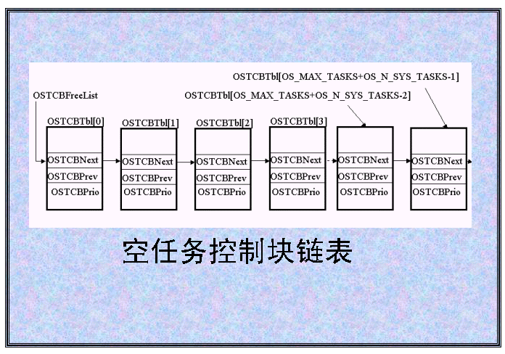

任务控制块结构的主要成员
typedef struct os_tcb {
OS_STK *OSTCBStkPtr; //指向任务堆栈栈顶的指针
……
struct os_tcb *OSTCBNext;//指向后一个任务控制块的指针
struct os_tcb *OSTCBPrev; //指向前一个任务控制块的指针
……
INT16U OSTCBDly; //任务等待的时限（节拍数）
INT8U OSTCBStat; //任务的当前状态标志
INT8U OSTCBPrio; //任务的优先级别
……
} OS_TCB;
当进行系统初始化时，初始化函数会按用户提供的任务数为系统创建具有相应数量的任务控制块并把它们链接为一个链表。
由于这些任务控制块还没有对应的任务，故这个链表叫做空任务块链表。即相当于是一些空白的身份证。
μC/OS-II用来记录任务的堆栈指针、任务的当前状态、任务的优先级别等一些与任务管理有关的属性的表就叫做任务控制块
任务控制块 (OS_TCB)
及任务控制块链表
任务控制块就相当于是一个任务的身份证，没有任务控制块的任务是不能被系统承认和管理的

Slide 17
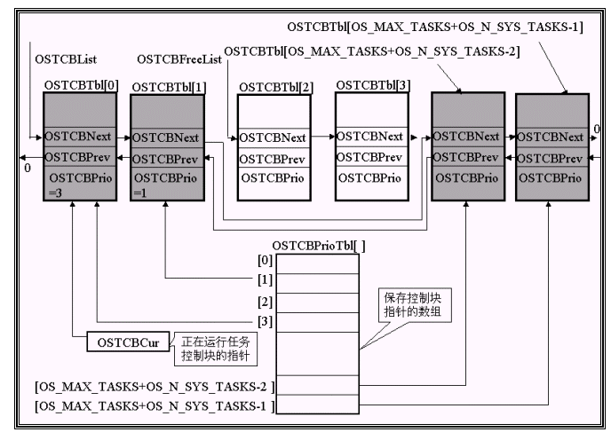
当应用程序调用函数OSTaskCreate( )创建一个任务时，这个函数会调用系统函数OSTCBInit ( )来为任务控制块进行初始化。这个函数首先为被创建任务从空任务控制块链表获取一个任务控制块，然后用任务的属性对任务控制块各个成员进行赋值，最后再把这个任务控制块链入到任务控制块链表的头部
空任务控制块链表
任务控制块链表

Slide 18
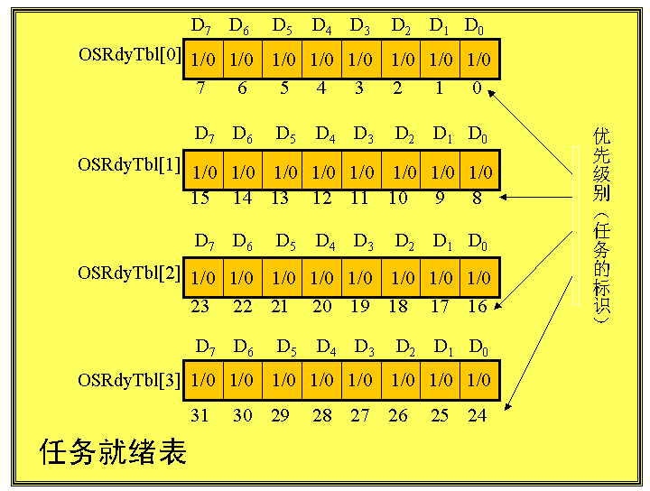
μC/OS_II进行任务调度的依据就是任务就绪表
多任务操作系统的核心工作就是任务调度。
所谓调度，就是通过一个算法在多个任务中确定该运行的任务，做这项工作的函数就叫做调度器。
μC/OS_II进行任务调度的思想是 “近似地每时每刻总是让优先级最高的就绪任务处于运行状态” 。为了保证这一点，它在系统或用户任务调用系统函数及执行中断服务程序结束时总是调用调度器，来确定应该运行的任务并运行它 。
为了能够使系统清楚地知道，系统中哪些任务已经就绪，哪些还没有就绪，μC/OS_II在RAM中设立了一个记录表，系统中的每个任务都在这个表中占据一个位置，并用这个位置的状态（1或者0）来表示任务是否处于就绪状态，这个表就叫做任务就绪状态表，简称叫任务就绪表
任务就绪表
及
任务调度
任务就绪表就是一个二维数组OSRdyTbl[ ]

Slide 19
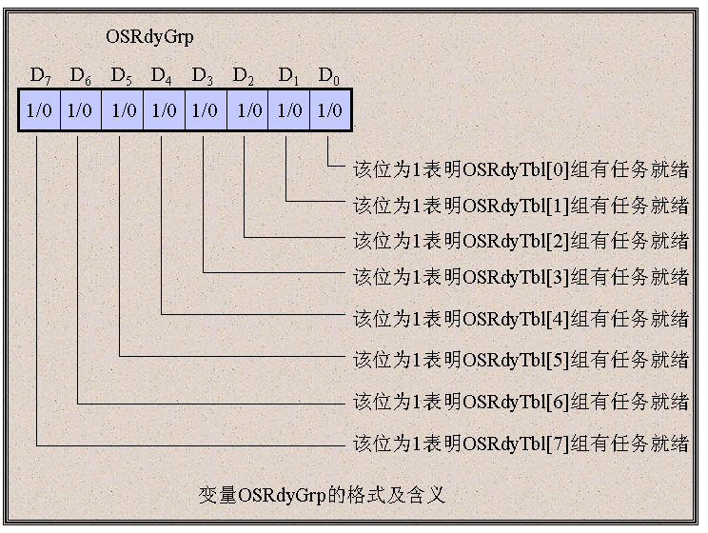
为加快访问任务就绪表的
速度，系统定义了一个变
量OSRdyGrp来表明就绪表
每行中是否存在就绪任务。

Slide 20
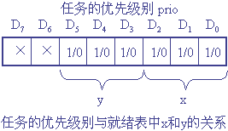
OSRdyGrp
D₇ D₆ D₅ D₄ D₃ D₂ D₁ D₀
OSRdyTbl[ 8]
1/0 1/0 1/0 1/0 1/0 1/0 1/0 1/0
x
7
6
5
4
3
2
1
0
0
1/0 1/0 1/0 1/0 1/0 1/0 1/0 1/0
1
1/0 1/0 1/0 1/0 1/0 1/0 1/0 1/0
2
1/0 1/0 1/0 1/0 1/0 1/0 1/0 1/0
3
1/0 1/0 1/0 1/0 1/0 1/0 1/0 1/0
4
1/0 1/0 1/0 1/0 1/0 1/0 1/0 1/0
5
1/0 1/0 1/0 1/0 1/0 1/0 1/0 1/0
6
1/0 1/0 1/0 1/0 1/0 1/0 1/0 1/0
7
1/0 1/0 1/0 1/0 1/0 1/0 1/0 1/0
y
任务就绪表的示意图

Slide 21
就绪表的三种重要操作
一、 入表
二、 出表
三、 查表

Slide 22
就绪表入表操作
例：把prio为29的任务置为就绪状态
D₇ D₆ D₅ D₄ D₃ D₂ D₁ D₀
prio=29
0
0
0
1
1
1
0
1
Y=3
X=5
OSRdyGrp
OSRdyTbl[3 ]
D₇ D₆ D₅ D₄ D₃ D₂ D₁ D₀
D₇ D₆ D₅ D₄ D₃ D₂ D₁ D₀
1
1

Slide 23
OSRdyGrp
就绪表入表操作
D₇ D₆ D₅ D₄ D₃ D₂ D₁ D₀
OSRdyTbl[ ]
1/0 1/0 1/0 1/0 1 1/0 1/0 1/0
x
7
6
5
4
3
2
1
0
0
1/0 1/0 1/0 1/0 1/0 1/0 1/0 1/0
1
1/0 1/0 1/0 1/0 1/0 1/0 1/0 1/0
2
1/0 1/0 1/0 1/0 1/0 1/0 1/0 1/0
3
1/0 1/0 1 1/0 1/0 1/0 1/0 1/0
4
1/0 1/0 1/0 1/0 1/0 1/0 1/0 1/0
5
1/0 1/0 1/0 1/0 1/0 1/0 1/0 1/0
6
1/0 1/0 1/0 1/0 1/0 1/0 1/0 1/0
7
1/0 1/0 1/0 1/0 1/0 1/0 1/0 1/0
y
把prio为29的任务入就绪表

Slide 24
就绪表入表操作
D₇ D₆ D₅ D₄ D₃ D₂ D₁ D₀
prio=29
0
0
0
1
1
1
0
1
Y=3
X=5
OSRdyGrp
OSRdyTbl[3 ]
D₇ D₆ D₅ D₄ D₃ D₂ D₁ D₀
D₇ D₆ D₅ D₄ D₃ D₂ D₁ D₀
1
1
把prio为29的任务手工置为就绪状态
OSRdyTbl[3] | = 0b00100000;
OSRdyTbl[3] | = 0x01<<5;
OSRdyGrp | =0b00001000;
OSRdyGrp | =0x01<<3;

Slide 25
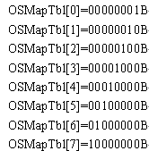
就绪表入表操作
D₇ D₆ D₅ D₄ D₃ D₂ D₁ D₀
prio=29
0
0
0
1
1
1
0
1
Y
X
OSRdyGrp
OSRdyTbl[3 ]
D₇ D₆ D₅ D₄ D₃ D₂ D₁ D₀
D₇ D₆ D₅ D₄ D₃ D₂ D₁ D₀
1
1
用代码将prio为29的任务自动置为就绪状态
OSRdyTbl[prio>>3] | = 0x01<<(prio&0x07);
OSRdyGrp | =0x01<<(prio>>3);
OSRdyTbl[prio>>3] | = OSMapTbl[prio&0x07];
OSRdyGrp | =OSMapTbl[prio>>3];

Slide 26
就绪表入表操作
在程序中，可以用类似下面的代码把优先级别为prio的任务置为就绪状态：
OSRdyTbl[prio>>3] | = OSMapTbl[prio&0x07];
OSRdyGrp | =OSMapTbl[prio>>3];

Slide 27
OSRdyGrp
就绪表出表操作
D₇ D₆ D₅ D₄ D₃ D₂ D₁ D₀
OSRdyTbl[ ]
1/0 1/0 1/0 1/0 0 1/0 1/0 1/0
x
7
6
5
4
3
2
1
0
0
1/0 1/0 1/0 1/0 1/0 1/0 1/0 1/0
1
1/0 1/0 1/0 1/0 1/0 1/0 1/0 1/0
2
1/0 1/0 1/0 1/0 1/0 1/0 1/0 1/0
3
1/0 1/0 0 1/0 1/0 1/0 1/0 1/0
4
1/0 1/0 1/0 1/0 1/0 1/0 1/0 1/0
5
1/0 1/0 1/0 1/0 1/0 1/0 1/0 1/0
6
1/0 1/0 1/0 1/0 1/0 1/0 1/0 1/0
7
1/0 1/0 1/0 1/0 1/0 1/0 1/0 1/0
y
把prio为29的任务出就绪表

Slide 28
就绪表出表操作
在程序中，可以用类似下面的代码把优先级别为prio的任务置为非就绪状态？
OSRdyTbl[prio>>3] & = ~（OSMapTbl[prio&0x07]）;
OSRdyGrp & =~（OSMapTbl[prio>>3] ）;

Slide 29
OSRdyGrp
就绪表出表操作
D₇ D₆ D₅ D₄ D₃ D₂ D₁ D₀
OSRdyTbl[ ]
1/0 1/0 1/0 1/0 ? 1/0 1/0 1/0
x
7
6
5
4
3
2
1
0
0
1/0 1/0 1/0 1/0 1/0 1/0 1/0 1/0
1
1/0 1/0 1/0 1/0 1/0 1/0 1/0 1/0
2
1/0 1/0 1/0 1/0 1/0 1/0 1/0 1/0
3
1/0 1/0 0 1/0 1/0 1/0 1/0 1/0
4
1/0 1/0 1/0 1/0 1/0 1/0 1/0 1/0
5
1/0 1/0 1/0 1/0 1/0 1/0 1/0 1/0
6
1/0 1/0 1/0 1/0 1/0 1/0 1/0 1/0
7
1/0 1/0 1/0 1/0 1/0 1/0 1/0 1/0
y
把prio为29的任务出就绪表

Slide 30
就绪表出表操作
如果要使一个优先级别为prio的任务
脱离就绪状态则可使用如下类似代码：
if((OSRdyTbl[prio>>3] &= ~OSMapTbl[prio&0x07]) == 0)
OSRdyGrp&=~OSMapTbl[prio>>3];

Slide 31
OSRdyGrp
就绪表查表操作
D₇ D₆ D₅ D₄ D₃ D₂ D₁ D₀
OSRdyTbl[ ]
0 1 1 0 1 0 0 0
x
7
6
5
4
3
2
1
0
0
0 0 0 0 0 0 0 0
1
0 0 0 0 0 0 0 0
2
0 0 0 0 0 0 0 0
3
1 1 1 0 0 1 0 0
4
1 0 1 0 0 1 1 0
5
0 0 1 0 0 1 1 1
6
1 0 0 1 0 1 0 0
7
0 0 0 0 0 0 0 0
y
某时刻就绪表的状态

Slide 32
就绪表查表操作
OSRdyGrp
OSRdyTbl[y ]
D₇ D₆ D₅ D₄ D₃ D₂ D₁ D₀
D₇ D₆ D₅ D₄ D₃ D₂ D₁ D₀
0
1
1
0
1
0
0
0
1
1
1
0
0
1
0
0
在就绪表中人工查找最高优先级别任务的过程：
1：确定最高优先级的任务所在的行 y = 3;
2：确定最高优先级的任务所在的列 x = 2;
3：prio = y*8 + x ;
4：prio = 3*8 + 2 ;
5：prio = 26;

Slide 33
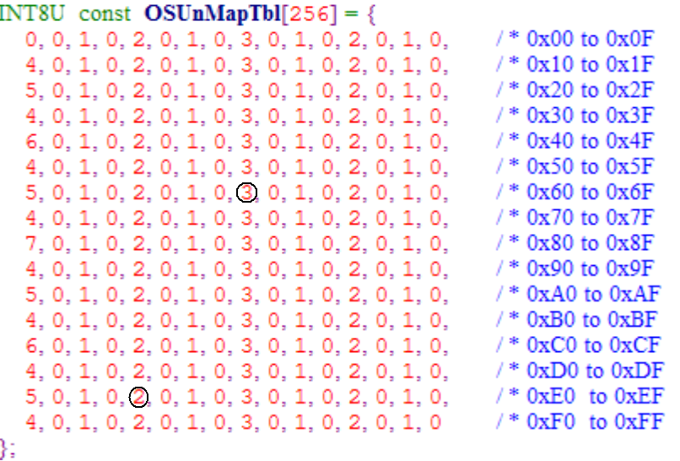
就绪表查表操作

Slide 34
就绪表查表操作
OSRdyGrp
OSRdyTbl[y ]
D₇ D₆ D₅ D₄ D₃ D₂ D₁ D₀
D₇ D₆ D₅ D₄ D₃ D₂ D₁ D₀
0
1
1
0
1
0
0
0
1
1
1
0
0
1
0
0
在就绪表中人工查找最高优先级别任务的过程：
1：确定最高优先级的任务所在的行 y = 3;
2：确定最高优先级的任务所在的列 x = 2;
3：prio = y*8 + x = 3*8+2 = 26;
在就绪表中计算机查找最高优先级别任务的代码：
y = OSUnMapTal[OSRdyGrp];
x = OSUnMapTal[OSRdyTbl[y]];
prio = (y<<3) +x;

Slide 35
小结
系统通过查找任务就绪表来
获取待运行任务的优先级
优先级

Slide 36
其实，调度器在进行调度时，在这个位置还要进行一下判断：究竟是待运行任务是否为当前任务，如果是，则不切换；如果不是才切换，而且还要保存被中止任务的运行环境。
根据就绪表获得待运行任务的任务控制块指针
任务切换过程
获得待运行任务的任务控制块
如何获得待运行任务的任务控制块？
处理器的SP=任务块中保存的SP
恢复待运行任务的运行环境
处理器的PC=任务堆栈中的断点地址

Slide 37
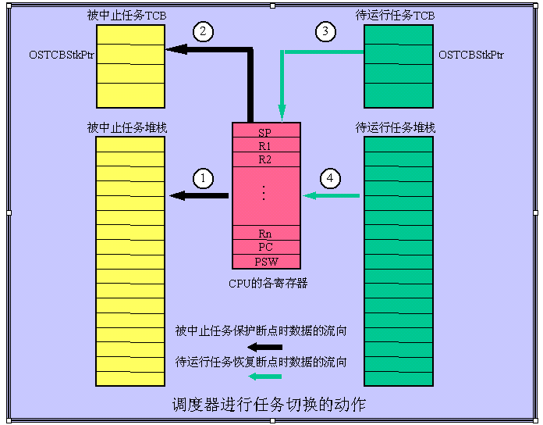
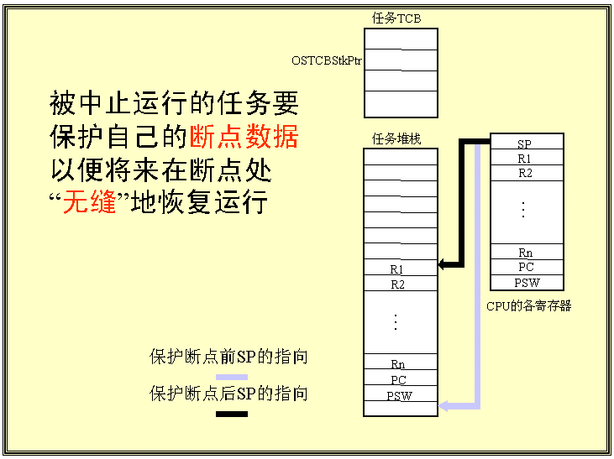
不要企图用PUSH和POP指令来使程序计数器PC压栈和出栈，因为没有这样的指令。
只好变通一下了。
中断动作和过程调用指令可以使PC压栈；
中断返回指令可以使PC出栈。
因此任务切换OSCtxSw( )必定是一个中断服务程序。
任务切换就是中止正在运行的任务（当前任务），转而去运行另外一个任务的操作，当然这个任务应该是就绪任务中优先级别最高的那个任务
后恢复待运行任务的断点数据
先保护被中止任务的断点数据
1．
任务切换宏
OS_TASK_SW( )
需要由宏OS_TASK_SW( ) 来引发一次中断或者一次调用来使 OSCtxSw( )
执行任务切换工作

Slide 38
调度时机
很容易想到的调度时机就
是定时调度。
对于实时系统来说，应该尽
可能地实现即时调度。

Slide 39
应用程序通过调用OSTaskCreate( ) 函数来创建一个任务，OSTaskCreate( )函数的原型如下：
INT8U OSTaskCreate (
void (*task)(void *pd),//指向任务的指针
void *pdata, //传递给任务的参数
OS_STK *ptos, //指向任务堆栈栈顶的指针
INT8U prio //任务的优先级
)
用函数OSTaskCreate( )
创建任务

Slide 40
void main(void)
{ ……
OSInit( ); //对μC/OS-II进行初始化
……
OSTaskCreate (TaskStart,……);//创建任务TaskStart
OSStart( ); //开始多任务调度
}
void TaskStart(void*pdata)
{
……//在这个位置安装并启动μC/OS-II的时钟
OSStatInit( ); //初始化统计任务
……//在这个位置创建其他任务
for(;;)
{
起始任务TaskStart的代码
}
}
一般来说，任务可以在调用函数OSStart( )启动任务调度之前来创建，也可以在任务中来创建。但是，μC/OS-II有一个规定：在调用启动任务函数OSStart( )之前，必须已经创建了至少一个任务。因此，人们习惯上在调用函数OSStart( )之前先创建一个任务，并赋予它最高的优先级别，从而使它成为起始任务。然后在这个起始任务中，再创建其他各任务。
如果要使用系统提供的统计任务，则统计任务的初始化函数也必须在这个起始任务中来调用
创建任务
的一般方法

Slide 41
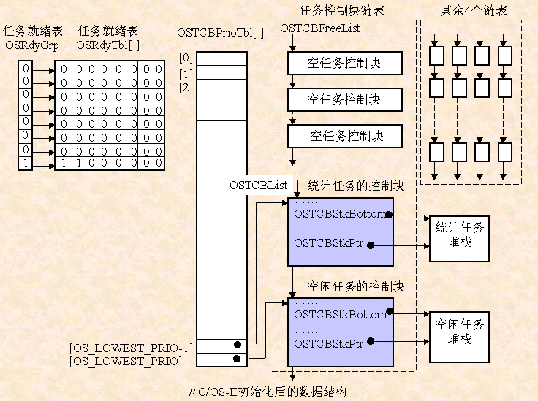
初始化函数OSInit( )对数据结构进行初始化时，主要要创建包括空任务控制块链表在内的5个空数据缓冲区。同时，为了可以快速地查询任务控制块链表中的各个元素，初始化函数OSInit( )还要创建一个数组OSTCBPrioTbl[OS_LOWEST_PRIO + 1]，在这个数组中，按任务的优先级别的顺序把任务控制块的指针存放在了对应的元素中
函数OSInit( )将对μC/OS-II的所有的全局变量和数据结构进行初始化，同时创建空闲任务OSTaskIdle，并赋之以最低的优先级别和永远的就绪状态。如果用户应用程序还要使用统计任务的话（常数OS_TASK_STAT_EN=1），则OSInit( )还要以优先级别为OS_LOWEST_PRIO-1来创建统计任务
μC/OS-II的
初始化
在使用μC/OS-II的所有服务之前，必须要调用μC/OS-II的初始化函数OSInit( )对μC/OS-II自身的运行环境进行初始化。

Slide 42
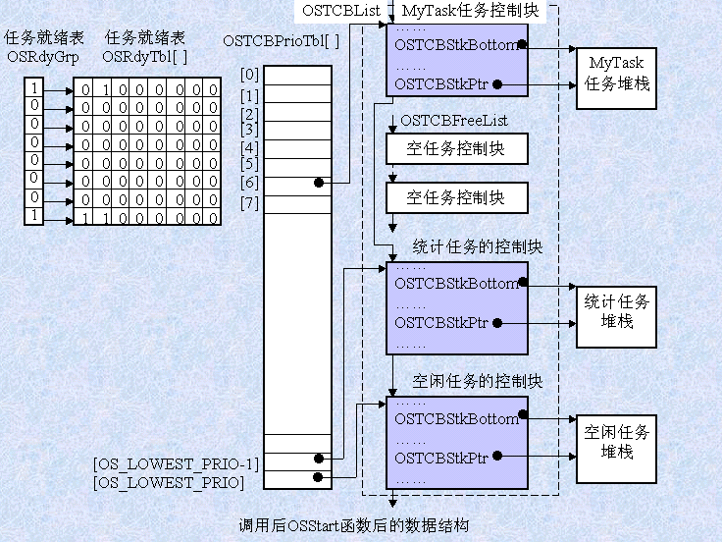
μC/OS-II进行任务的管理是从调用启动函数OSStart( )开始的，当然其前提条件是在调用该函数之前至少创建了一个用户任务
μC/OS-II的启动

Slide 43
OSInit
void OSInit (void)
{
OSInitHookBegin(); /* Call port specific initialization code */
OS_InitMisc(); /* Initialize miscellaneous variables */
OS_InitRdyList(); /* Initialize the Ready List */
OS_InitTCBList(); /* Initialize the free list of OS_TCBs */
OS_InitEventList(); /* Initialize the free list of OS_EVENTs */
OS_FlagInit(); /* Initialize the event flag structures */
OS_MemInit(); /* Initialize the memory manager */
OS_QInit(); /* Initialize the message queue structures */
OS_InitTaskIdle(); /* Create the Idle Task */
OS_InitTaskStat(); /* Create the Statistic Task */
OSInitHookEnd(); /* Call port specific init. code */
OSDebugInit();
}

Slide 44
OSStart
void OSStart (void)
{
INT8U y;
INT8U x;
if (OSRunning == FALSE) {
y = OSUnMapTbl[OSRdyGrp]; /* Find highest priority's task priority number */
x = OSUnMapTbl[OSRdyTbl[y]];
OSPrioHighRdy = (INT8U)((y << 3) + x);
OSPrioCur = OSPrioHighRdy;
OSTCBHighRdy = OSTCBPrioTbl[OSPrioHighRdy]; /* Point to highest priority task ready to run */
OSTCBCur = OSTCBHighRdy;
OSStartHighRdy(); /* Execute target specific code to start task */
}
}

Slide 45

第3章
μC/OS-Ⅱ的中断和时钟

Slide 46
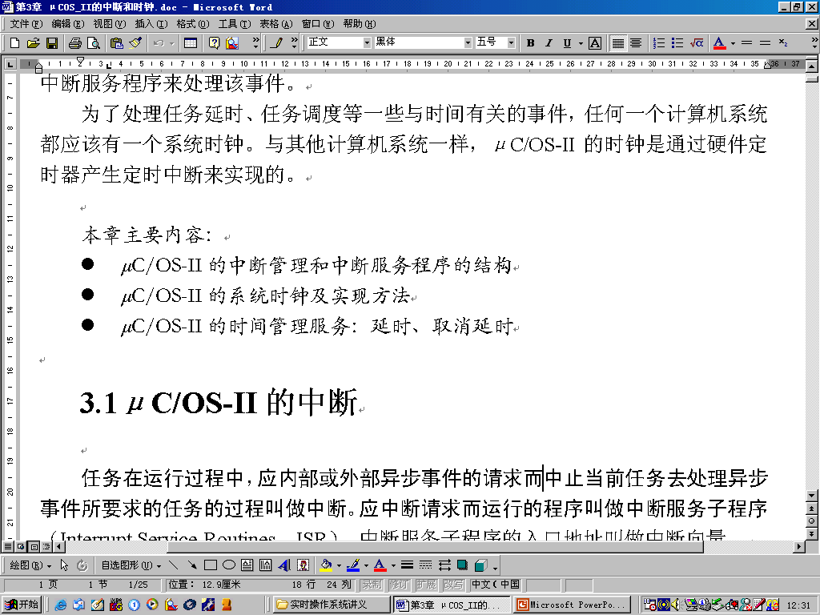
本章主要内容：

Slide 47
μC/OS-II系统响应中断的过程为：系统接收到中断请求后，这时如果CPU处于中断允许状态（即中断是开放的），系统就会中止正在运行的当前任务，而按照中断向量的指向转而去运行中断服务子程序；当中断服务子程序的运行结束后，系统将会根据情况返回到被中止的任务继续运行或者转向运行另一个具有更高优先级别的就绪任务。
注意！中断服务子程序运行结束之后，系统将会根据情况进行一次任务调度去运行优先级别最高的就绪任务，而并不是一定要接续运行被中断的任务的。
μC/OS-II系统
响应中断的过程

Slide 48
中断请求
关闭中断
中断响应
转到中断向量
任务响应时间
保存CPU寄存器
任务响应时间
通知内核进入ISR
ISR给任务发信号
通知内核退出ISR
通知内核退出ISR
中断恢复
恢复CPU寄存器
中断恢复
恢复CPU寄存器
中断返回
中断返回
无新高级任务则返回原任务
有新高级任务则运行高级任务
中断的响应过程

Slide 49
void OSIntExit (void)
{
#if OS_CRITICAL_METHOD == 3
OS_CPU_SR cpu_sr;
#endif
if (OSRunning == TRUE)
{
OS_ENTER_CRITICAL( );
if (OSIntNesting > 0)
{
OSIntNesting--; //中断嵌套层数计数器减一
}
if ((OSIntNesting == 0) && (OSLockNesting == 0))
{
OSIntExitY = OSUnMapTbl[OSRdyGrp];
OSPrioHighRdy = (INT8U)((OSIntExitY << 3)
+ OSUnMapTbl[OSRdyTbl[OSIntExitY]]);
if (OSPrioHighRdy != OSPrioCur)
{
OSTCBHighRdy = OSTCBPrioTbl[OSPrioHighRdy];
OSCtxSwCtr++;
OSIntCtxSw( );
}
}
OS_EXIT_CRITICAL( );
}
}
void OSIntEnter (void)
{
if (OSRunning == TRUE)
{
if (OSIntNesting < 255)
{
OSIntNesting++; //中断嵌套层数计数器加一
}
}
}

Slide 50
在中断服务程序中调用的负责任务切换工作的函数OSIntCtxSw( )叫做中断级任务切换函数
OSIntCtxSw( )
{
OSTCBCur = OSTCBHighRdy; //任务控制块的切换
OSPrioCur=OSPrioHighRdy;
SP = OSTCBHighRdy->OSTCBStkPtr; //SP指向待运行任务堆栈
用出栈指令把R1,R2,……弹入CPU的通用寄存器；
RETI; //中断返回，使PC指向待运行任务
}

Slide 51
第二种方法稍微复杂一些，但可以使CPU中断允许标志的状态，在临界段前和临界段后不发生改变。在宏OS_ENTER_CRITICAL( )中，把CPU的允许中断标志保持到堆栈中，然后再关闭中断，这样在临界段结束时，即在调用宏OS_EXIT_CRITICAL( )时只要把堆栈中保存的CPU允许中断状态恢复就可以了。这两个宏的示意性代码如下：
#define OS_ENTER_CRITICAL( ) \
asm(“PUSH PSW”) \ /*通过保存程序状态字来保存中 断允许标志*/
asm(“DI”) //关中断
#define OS_EXIT_CRITICAL( )
asm(“POP PSW”) //恢复中断允许标志
由于各厂商生产的CPU和C编译器的关中断和开中断的方法和指令不尽相同，为增强μC/OS-II的可移植性（即在μC/OS-II的各个C函数中尽可能地不出现汇编语言代码），μC/OS-II用两个宏来实现中断的开放和关闭，而把与系统的硬件相关的关中断和开中断的指令分别封装在这两个宏中：
OS_ENTER_CRITICAL( )
OS_EXIT_CRITICAL( )
第一种方法最简单，即直接使用处理器的开中断和关中断指令来实现宏，这时需要令常数OS_CRITICAL_METHOD=1。其示意性代码为：
#define OS_ENTER_CRITICAL( )\
asm(“DI”) \\关中断
#define OS_EXIT_CRITICAL( )\
asm(“EI”) \\开中断
在应用程序中经常有一些代码段必须不受任何干扰地连续运行，这样的代码段叫做临界段。因此，为了使临界段在运行时不受中断所打断，在临界段代码前必须用关中断指令使CPU屏蔽中断请求，而在临界段代码后必须用开中断指令解除屏蔽使得CPU可以响应中断请求
应用程序中的临界段

Slide 52
OS_CRITICAL_METHOD
#define OS_CRITICAL_METHOD 3
#if OS_CRITICAL_METHOD == 1
#define OS_ENTER_CRITICAL() ARMDisableInt(); /* Disable interrupts */
#define OS_EXIT_CRITICAL() ARMEnableInt(); /* Restore interrupts */
#endif
#if OS_CRITICAL_METHOD == 3
#define OS_ENTER_CRITICAL() (cpu_sr = OS_CPU_SR_Save()); /* Disable interrupts */
#define OS_EXIT_CRITICAL() (OS_CPU_SR_Restore(cpu_sr)); /* Restore interrupts */
#endif

Slide 53
OS_CRITICAL_METHOD
OS_CPU_SR_Save
MRS R0,CPSR ; Set IRQ and FIQ bits in CPSR to disable all interrupts
ORR R1,R0,#NO_INT
MSR CPSR_c,R1 ; c control field mask byte (PSR[7:0])
MRS R1,CPSR ; Confirm that CPSR contains the proper interrupt disable flags
AND R1,R1,#NO_INT
CMP R1,#NO_INT
BNE OS_CPU_SR_Save ; Not properly disabled (try again)
MOV PC,LR ; Disabled, return the original CPSR contents in R0
OS_CPU_SR_Restore
MSR CPSR_c,R0
MOV PC,LR
ARMDisableInt
MRS R12, CPSR ; get current CPU mode
ORR R12, R12, #I_BIT ; set the interrupt disable mode bit
MSR CPSR_c, R12
BX LR
ARMEnableInt
MRS R12, CPSR ; move current processor status into reg 12
BIC R12, R12, #I_BIT ; clear the interrupt disable bit
MSR CPSR_c, R12
BX LR

Slide 54
void OSTimeTick (void)
{
……
OSTimeTickHook( );
……
OSTime++; //记录节拍数
……
if (OSRunning = = TRUE) {
ptcb = OSTCBList;
while (ptcb->OSTCBPrio != OS_IDLE_PRIO)
{
OS_ENTER_CRITICAL( );
if (ptcb->OSTCBDly != 0)
{
if (--ptcb->OSTCBDly = = 0) //任务的延时时间减一
{
if ((ptcb->OSTCBStat & OS_STAT_SUSPEND)
= = OS_STAT_RDY)
{
OSRdyGrp |= ptcb->OSTCBBitY;
OSRdyTbl[ptcb->OSTCBY]
|= ptcb->OSTCBBitX;
} else {
ptcb->OSTCBDly = 1;
}
}
}
ptcb = ptcb->OSTCBNext;
OS_EXIT_CRITICAL( );
}
}
时钟节拍服务函数
这是系统时钟中断服务程序
void OSTickISR(void)
{
保存CPU寄存器；
调用OSIntEnter( ); //记录中断嵌套层数
if (OSIntNesting = = 1;
{
OSTCBCur->OSTCBStkPtr = SP; //保存堆栈指针
}
调用OSTimeTick( ); //节拍处理
清除中断；
开中断；
调用OSIntExit( ); //中断嵌套层数减一
恢复CPU寄存器；
中断返回；
}
μC/OS-II与大多数计算机系统一样，用硬件定时器产生一个周期为ms级的周期性中断来实现系统时钟，最小的时钟单位就是两次中断之间相间隔的时间，这个最小时钟单位叫做时钟节拍（Time Tick）。
硬件定时器以时钟节拍为周期定时地产生中断，该中断的中断服务程序叫做OSTickISR( )。中断服务程序通过调用函数OSTimeTick( )来完成系统在每个时钟节拍时需要做的工作。
函数OSTimeTick( )的任务，就是在每个时钟节拍了解每个任务的延时状态，使其中已经到了延时时限的非挂起任务进入就绪状态。
μC/OS-II的系统时钟

Slide 55
由于嵌入式系统的任务是一个无限循环，并且μC/OS-II还是一个抢占式内核，所以为了使高优先级别的任务不至于独占CPU，可以给其他任务优先级别较低的任务获得CPU使用权的机会，μC/OS-II规定：除了空闲任务之外的所有任务必须在任务中合适的位置调用系统提供的函数OSTimeDly( )，使当前任务的运行延时（暂停）一段时间并进行一次任务调度，以让出CPU的使用权。
这是系统提供的延时函数
void OSTimeDly (INT16U ticks)
{
#if OS_CRITICAL_METHOD = = 3
OS_CPU_SR cpu_sr;
#endif
if (ticks > 0)
{
OS_ENTER_CRITICAL( );
if ((OSRdyTbl[OSTCBCur->OSTCBY]
&= ~OSTCBCur->OSTCBBitX) = = 0)
{
OSRdyGrp
&= ~OSTCBCur->OSTCBBitY; //取消当前任务的就绪状态
}
OSTCBCur->OSTCBDly = ticks;//延时节拍数存入任务控制块
OS_EXIT_CRITICAL( );
OS_Sched( ); //调用调度函数
}
}
任务的延时

Slide 56
取消任务延时函数
INT8U OSTimeDlyResume( INT8U prio);
INT32U OSTimeGet( void );
void OSTimeSet( INT32U ticks );
其他用来管理时间的函数
获得系统时间函数
设置系统时间函数

